Slide 1

Metode og vitenskapsteori
Kapittel 2
© Ragnhild Silkoset

Slide 2
  Metode og vitenskapsteori
  For å ta beslutninger trenger man kunnskap om fenomenet og problemstillingen. Kunnskap kan skaffes på mange måter, og påvirkes av synet vi har på virkeligheten. Forståelse av disse prosessene påvirker evnen til å vurdere kvaliteten på kunnskapsutviklingen
Seks temaer:
Metode
Positivisme versus fortolkning/konstruktivisme
Beslutningsprosesser
Individmodeller
Modell for politikk og maktutøvelse
Modell for uklare mål og flytende deltakelse

Slide 3
  Metode
  Metode betyr en planmessig fremgangsmåte for å skaffe til veie kunnskap. Vitenskapelige prosesser er fundamentet for hvordan man skal forstå, fortolke og stole på dataanalyser. Enorme mengder data hjelper ikke dersom de er feil til problemstillingen
To temaer:
Vitenskapelige prosesser
Vitenskapsteoretiske begreper
  Ontologi
  Epistemologi
  Metodologi

Slide 4
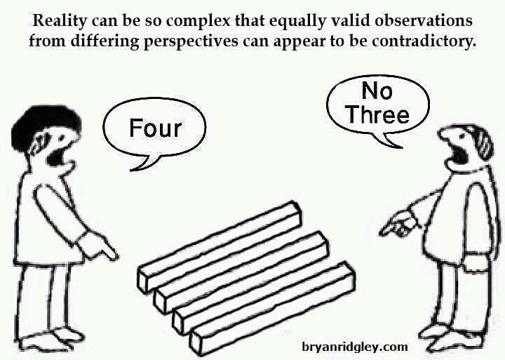
  Positivisme versus fortolkning/konstruktivisme
  Skapes kunnskap av analytikeren? Mens positivister anser kunnskap som objektiv og uten menneskelig påvirkning, oppfatter konstruktivismene kunnskap som subjektivt og må fortolkes.
Fire temaer:
Positivisme
Konstruktivisme
Metodologi
Pragmatisk perspektiv
Valg av perspektiv

Slide 5
  Beslutningsprosesser
  Rutinemessige beslutninger har mindre skade ved feil valg og delegeres nedover. Strategiske beslutninger legger beslag på større ressurser og konsekvensene ved feil valg er større. Strategiske beslutningsprosesser krever prioriteringer
To temaer:
Rutinemessige beslutninger
Strategiske beslutninger

Slide 6
  Individmodeller
  Individmodeller for strategiske beslutninger bygger på premissen om at man velger det alternativet som gir bedriften størst forventet nytte. Bygger på premiss at fakta er objektiv og at rekkefølgen på alternativene ikke spiller inn
Tre temaer:
Klassisk rasjonell modell
Modellen for begrenset rasjonalitet
Prospect theory modellen

Slide 7
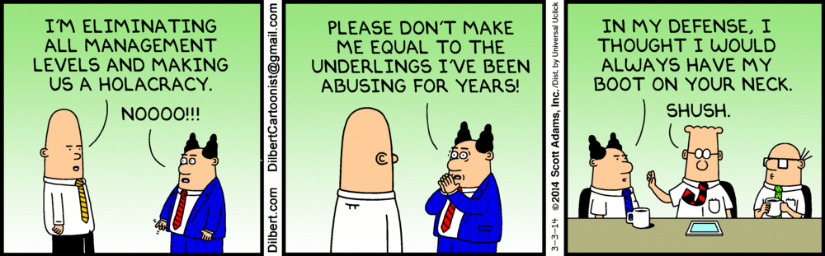
  Modell for politikk og maktutøvelse
  Modellen bygger på forutsetningen at ulike interessegrupper i en organisasjon kjemper om ressursene. Beslutninger som trekkes er basert på kompromisser og grupper med makt. Modellen tar ikke hensyn til individuelle beslutninger
Tre temaer:
Stakeholder theory
Interessegrupper
Makt

Slide 8
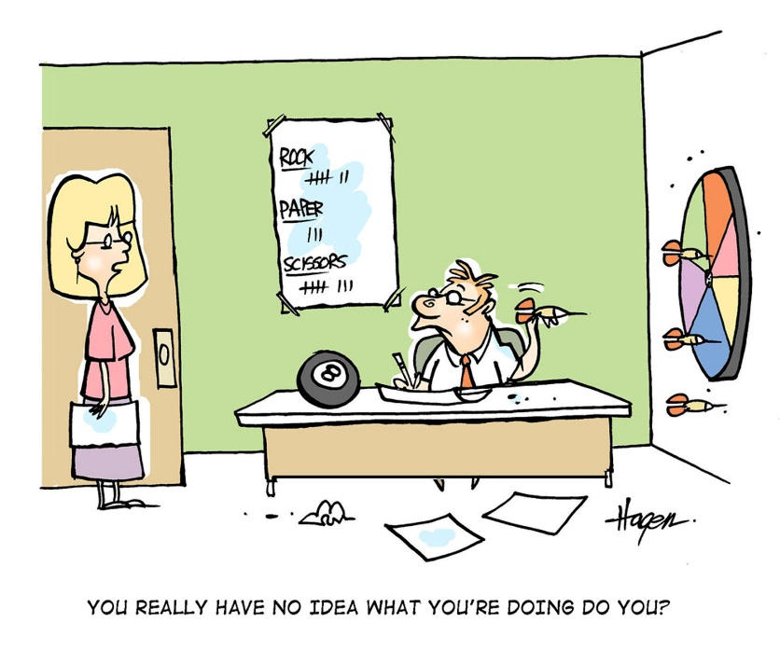
  Modell for uklare mål og flytende deltakelse
  Modellen bygger på en forståelse av at beslutningsprosesser i bedrifter er svært ustrukturerte, og at beslutninger som tas avhenger i høy grad av tilfeldigheter. Forskjellige mennesker deltar i beslutningene på ulike tidspunkter
Tre temaer:
Ustrukturert
Tilfeldigheter
Uklare mål

Slide 9
  Oppsummering
  Kunnskapen vi bruker for å ta strategiske beslutninger påvirkes av vårt vitenskapsteoretiske syn på virkeligheten. Ut fra dette tas beslutningner ved bruk av ulike beslutningsmodeller
Seks temaer:
Metode
Positivisme versus fortolkning/konstruktivisme
Beslutningsprosesser
Individmodeller
Modell for politikk og maktutøvelse
Modell for uklare mål og flytende deltakelse

